Slide 1





Machine Learning cơ bản
DỰ ĐOÁN ĐIỂM THI CỦA HỌC SINH
BẰNG MACHINE LEARNING
Nguyễn Quốc Tưởng – Lê Tiến Tiệp
Môn: Machine Learning

Slide 2

DATASET
TỔNG QUAN
Dataset: Student Performance Multiple Linear Regression (Kaggle)
File: Student_Performance.csv
Ban đầu: 10.000 dòng, 6 cột, không thiếu dữ liệu, 127 dòng trùng lặp
Sau làm sạch: 9.873 dòng, 6 cột, không còn trùng lặp
Đặc Trưng Đầu Vào
Biến Mục Tiêu
Chất Lượng Dữ Liệu
• Hours Studied
• Previous Scores
• Extracurricular Activities
• Sleep Hours
• Sample Question Papers Practiced
• Performance Index
• Biến liên tục (số thực)
• Phù hợp bài toán Regression
• Phạm vi: quan sát qua EDA
• Không có giá trị khuyết thiếu
• 127 bản ghi trùng đã loại bỏ
• Còn lại 9.873 bản ghi sạch
• Sẵn sàng cho tiền xử lý

Slide 3

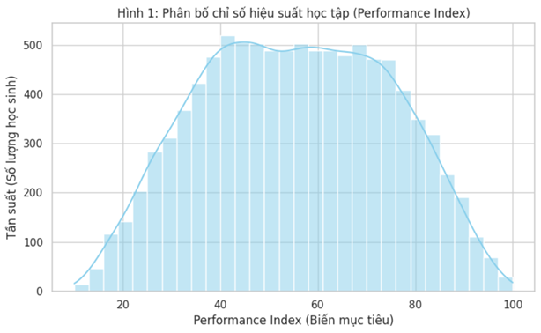
Quan sát phân bố dữ liệu
EDA 1
Performance Index là biến liên tục, phân bố trải dài trong một phạm vi nhất định. Kiểm tra hình dạng phân bố để đánh giá tính phù hợp.
PHÂN BỐ BIẾN MỤC TIÊU
PERFORMANCE INDEX
Phù hợp bài toán Regression
Vì đầu ra là giá trị số liên tục (Performance Index), bài toán thuộc loại Regression, không phải Classification.
Kiểm tra phạm vi và hình dạng
Quan sát phạm vi giá trị, kiểm tra phân bố lệch hay cân đối, phát hiện bất thường sơ bộ trước khi mô hình hóa.
Quyết định xử lý
Giữ nguyên Performance Index làm biến mục tiêu. Không cần biến đổi thêm ở bước này.

Slide 4
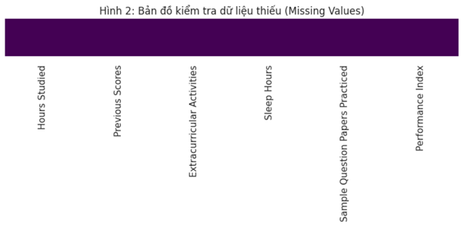
EDA 2
Kết quả kiểm tra
KIỂM TRA DỮ LIỆU KHUYẾT THIẾU
Dataset không có giá trị khuyết thiếu (missing values = 0 trên tất cả 6 cột). Dữ liệu đầy đủ và sạch về mặt khuyết thiếu.
Nhận xét
Phân tích tình trạng dữ liệu khuyết thiếu trong dataset Student Performance trước khi huấn luyện mô hình.
Không phát hiện bất kỳ ô trống hoặc giá trị NaN nào trong toàn bộ 10.000 dòng dữ liệu ban đầu.
Quyết định xử lý
Không cần thực hiện bước điền hoặc thay thế dữ liệu khuyết thiếu. Tiến hành trực tiếp sang bước phân tích tiếp theo.

Slide 5
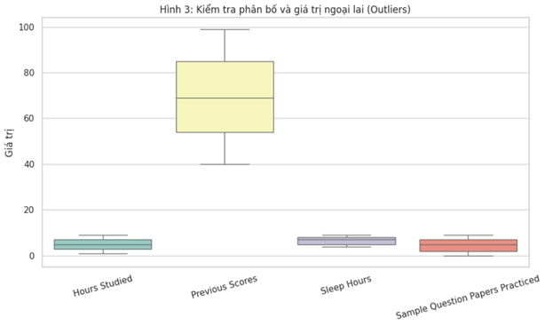

EDA 3 –
PHÂN BỐ VÀ GIÁ TRỊ NGOẠI LAI
Phân Bố Các Biến Số
Phát Hiện Giá Trị Ngoại Lai
Quyết Định Xử Lý
Quan sát phân bố các biến: Hours Studied, Previous Scores, Sleep Hours, Sample Question Papers Practiced và Performance Index. Kiểm tra hình dạng và phạm vi dữ liệu.
Sử dụng boxplot để phát hiện giá trị bất thường. Một số biến có điểm ngoại lai nhưng không ảnh hưởng nghiêm trọng đến phân bố tổng thể.
Ghi nhận đặc điểm phân bố để lựa chọn tiền xử lý phù hợp. Không loại dữ liệu tùy tiện – giữ lại để đảm bảo tính toàn vẹn.

Slide 6
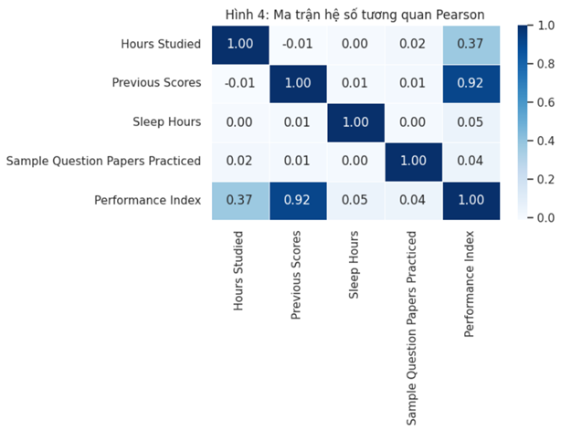
EDA 4 –
MA TRẬN TƯƠNG QUAN
Nhận xét tương quan
Quyết định xử lý
Đặc trưng đầu vào
Previous Scores và Hours Studied có liên hệ đáng chú ý với Performance Index. Đây là hai đặc trưng quan trọng nhất trong dataset.
Giữ toàn bộ các đặc trưng đầu vào để thử nghiệm mô hình. Không loại bỏ biến dựa chỉ trên tương quan thấp.
5 đặc trưng: Hours Studied, Previous Scores, Extracurricular Activities, Sleep Hours, Sample Question Papers Practiced.

Slide 7
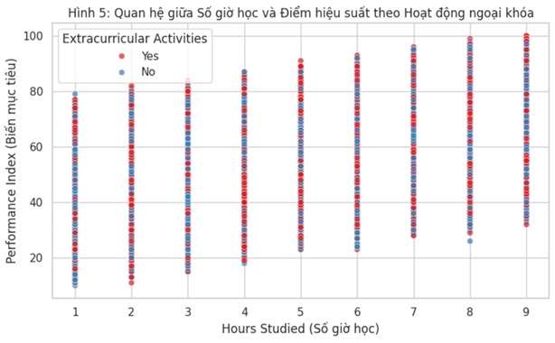
EDA 5 – PHÂN TÍCH TÁC ĐỘNG
HOURS STUDIED & EXTRACURRICULAR ACTIVITIES
Nhận xét phân tích
Tác động Extracurricular Activities
Quyết định xử lý
Hours Studied có tương quan rõ ràng với Performance Index. Xu hướng tuyến tính tích cực được quan sát.
Học sinh tham gia hoạt động ngoại khóa có điểm trung bình cao hơn nhóm không tham gia.
Tiếp tục sử dụng cả hai đặc trưng Hours Studied và Extracurricular Activities trong xây dựng mô hình.

Slide 8
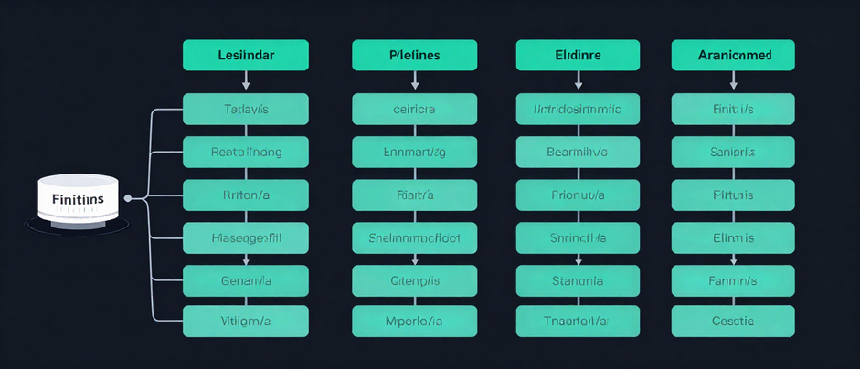
Machine Learning Cơ Bản
DATA
01
02
CLEANING
Dữ Liệu Ban Đầu
Phát Hiện Trùng Lặp
Dataset gốc gồm 10.000 bản ghi, 6 cột. Không có giá trị khuyết thiếu. Sẵn sàng cho bước kiểm tra chất lượng.
Phát hiện 127 bản ghi trùng lặp hoàn toàn. Các bản ghi này không mang thêm thông tin mới cho mô hình.
03
04
Loại Bỏ Trùng Lặp
Dữ Liệu Sạch
Loại bỏ toàn bộ 127 bản ghi trùng. Không xóa dữ liệu tùy tiện – chỉ loại bỏ bản ghi trùng hoàn toàn.
Còn lại 9.873 bản ghi, 6 cột. Không còn trùng lặp, không thiếu dữ liệu. Cleaning hoàn tất trước bước huấn luyện.
Quy trình làm sạch đảm bảo dữ liệu chất lượng cao trước khi đưa vào huấn luyện mô hình Machine Learning.

Slide 9
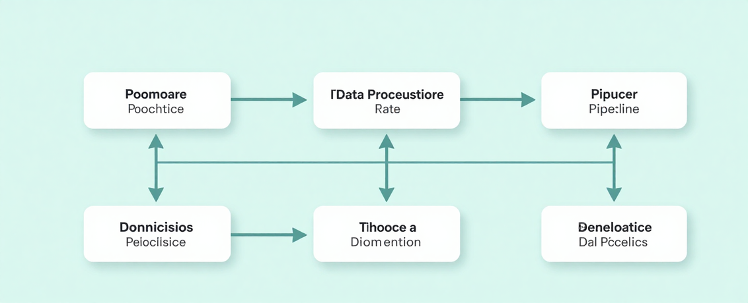
01
02
Numerical Features & Chuẩn Hóa
Categorical Feature & Mã Hóa
4 biến số:
• Hours Studied
• Previous Scores
• Sleep Hours
• Sample Question Papers Practiced
Áp dụng StandardScaler để chuẩn hóa về phân phối chuẩn.
1 biến phân loại:
• Extracurricular Activities (Yes/No)
Áp dụng OneHotEncoder để chuyển sang dạng số nhị phân phù hợp mô hình ML.
PREPROCESSING
TIỀN XỬ LÝ DỮ LIỆU
03
04
Kết Quả Sau Preprocessing
Tránh Data Leakage
Tiền xử lý chuẩn hóa và mã hóa đúng quy trình, đảm bảo không có data leakage, tạo nền tảng vững chắc cho huấn luyện mô hình.
Sau preprocessing:
• 4 numerical → chuẩn hóa
• 1 categorical → 2 cột nhị phân
• Tổng: 6 đặc trưng đầu vào
• Sẵn sàng đưa vào huấn luyện mô hình.
Quy trình đúng:
  Chia train/test trước
  Fit scaler/encoder trên train
  Transform trên cả train và test
  Tránh rò rỉ thông tin từ test vào train.

Slide 10
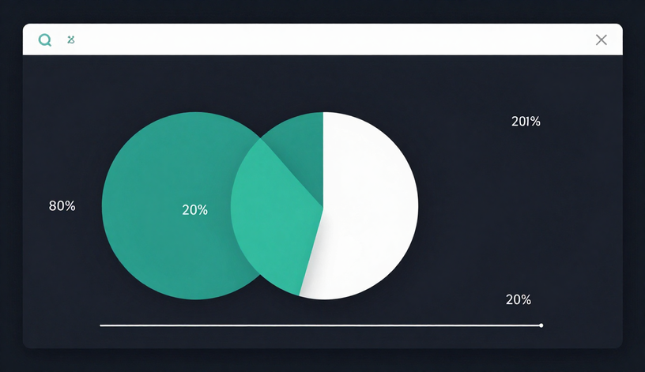
TRAIN/TEST SPLIT
PHÂN CHIA DỮ LIỆU HUẤN LUYỆN VÀ KIỂM THỬ
Dữ liệu sau làm sạch được chia thành tập huấn luyện và tập kiểm thử theo tỉ lệ 80/20. Cùng một cách chia được áp dụng cho tất cả các mô hình để đảm bảo so sánh công bằng và khách quan.
01
Tổng số mẫu
02
Training Set (80%)
03
Test Set (20%)
10
Cùng Split Cho Mọi Mô Hình
9.873 mẫu sau khi làm sạch dữ liệu, loại bỏ 127 bản ghi trùng lặp.
7.898 mẫu dùng để huấn luyện các mô hình Machine Learning (80% tổng số).
1.975 mẫu dùng để đánh giá hiệu năng mô hình sau huấn luyện (20% tổng số).
Tất cả 4 mô hình dùng cùng train/test split để đảm bảo so sánh công bằng.

Slide 11
XÁC ĐỊNH
BÀI TOÁN
Bài toán dự đoán điểm thi thuộc loại Regression vì đầu ra là Performance Index – một giá trị số liên tục, không phải nhãn phân loại. Đây là cơ sở để lựa chọn mô hình và metric đánh giá phù hợp.
REGRESSION
Đầu vào (Input Features)
Đầu ra (Target Variable)
• Hours Studied
• Previous Scores
• Extracurricular Activities
• Sleep Hours
• Sample Question Papers Practiced
• Performance Index (giá trị số liên tục)
• Phạm vi: số thực, không phải nhãn rời rạc
• → Bài toán Regression, không phải Classification
Tại sao là Regression?
• Đầu ra là số liên tục → dùng Regression
• Metric: MAE, RMSE, R²
• Không dùng Accuracy hay F1-score
• Phù hợp với bản chất dữ liệu

Slide 12
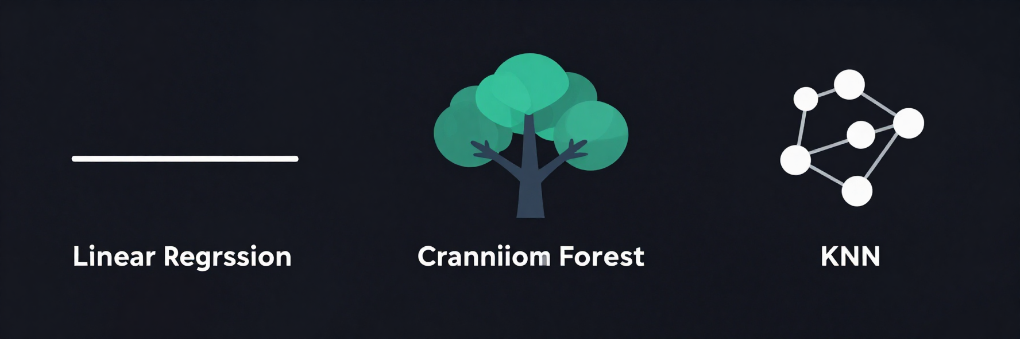
LÝ DO CHỌN
4 MÔ HÌNH
Linear Regression & Decision Tree
Random Forest
KNN & Mục Tiêu Chọn Mô Hình
• Linear Regression: đơn giản, nhanh, dễ giải thích → baseline quan trọng
• Decision Tree: mô hình phi tuyến, dễ trực quan hóa, kiểm tra cải thiện so với baseline
• Random Forest: kết hợp nhiều cây quyết định
• Tăng độ ổn định và chính xác
• Giảm overfitting so với cây đơn
• Kiểm tra độ chính xác ensemble
• KNN: dự đoán dựa trên k mẫu gần nhất, cách tiếp cận khác biệt
• Mục tiêu: chọn mô hình phù hợp nhất theo metric, không theo độ phức tạp

Slide 13
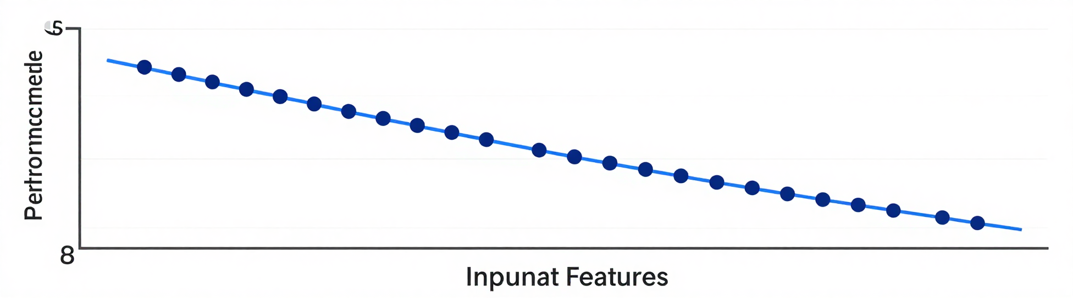
LINEAR
REGRESSION
Linear Regression tìm mối quan hệ tuyến tính giữa các biến đầu vào và biến mục tiêu bằng cách tối thiểu hóa tổng bình phương sai số. Đây là mô hình baseline quan trọng trong bài toán Regression.
MÔ HÌNH HỒI QUY TUYẾN TÍNH
Ưu điểm
Nhược điểm
• Đơn giản, dễ hiểu và dễ giải thích
• Huấn luyện nhanh, ít tốn tài nguyên
• Hiệu quả khi dữ liệu có xu hướng tuyến tính
• Vai trò baseline để so sánh
• Giả định quan hệ gần tuyến tính giữa các biến
• Nhạy cảm với ngoại lai (outliers)
• Không mô hình hóa được quan hệ phi tuyến phức tạp
Kết quả trên bộ dữ liệu Student Performance
• MAE = 1.646970
• RMSE = 2.075066
• R² = 0.988430
• Mô hình tốt nhất trong 4 mô hình thử nghiệm

Slide 14
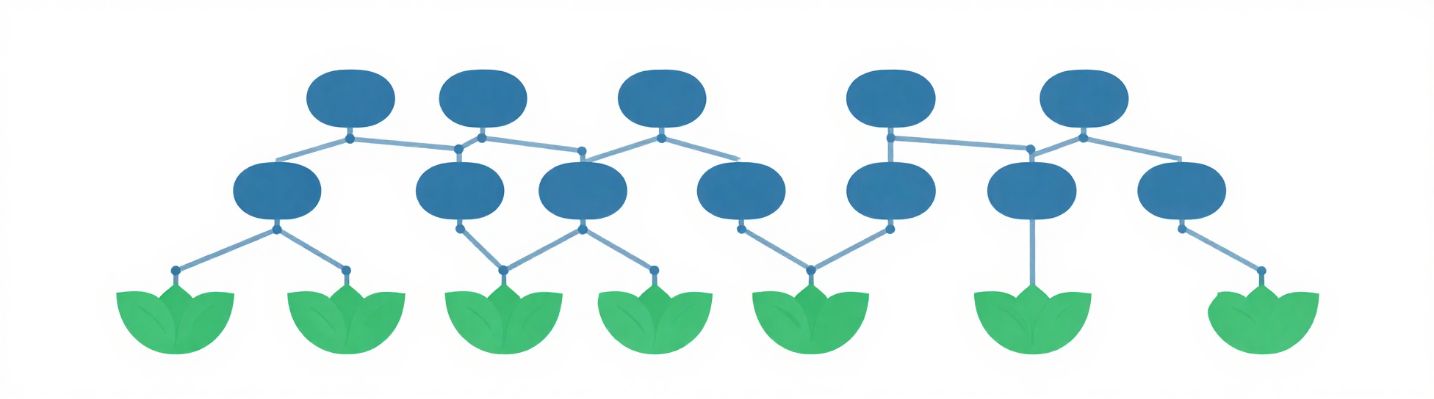
DECISION
TREE
Decision Tree chia dữ liệu theo các điều kiện dạng cây phân nhánh, có khả năng mô hình hóa quan hệ phi tuyến phức tạp và dễ trực quan hóa cấu trúc mô hình.
MÔ HÌNH PHI TUYẾN
Ưu Điểm
Nhược Điểm
• Mô hình hóa được quan hệ phi tuyến
• Dễ hiểu và trực quan hóa
• Không cần chuẩn hóa dữ liệu
• Xử lý được cả biến số và biến phân loại
• Dễ overfitting trên dữ liệu huấn luyện
• Nhạy cảm với nhiễu và dữ liệu bất thường
• Kém ổn định hơn ensemble methods
• Cần kiểm soát độ sâu cây cẩn thận
Nguyên Lý Hoạt Động
• Chia không gian đặc trưng theo từng điều kiện phân nhánh
• Mỗi nút lá đưa ra giá trị dự đoán
• Kết quả: MAE = 2.433, RMSE = 3.051, R² = 0.9750
• Xếp hạng 3/4 mô hình thử nghiệm

Slide 15

MÔ HÌNH RANDOM FOREST
ENSEMBLE LEARNING – KẾT HỢP NHIỀU CÂY QUYẾT ĐỊNH
Random Forest xây dựng nhiều Decision Tree độc lập trên các mẫu và đặc trưng ngẫu nhiên khác nhau, sau đó kết hợp kết quả để đưa ra dự đoán cuối cùng. Phương pháp ensemble này giúp tăng độ ổn định và chính xác so với cây đơn lẻ.
01
Nguyên lý Ensemble
02
Độ Ổn Định Cao
03
Giảm Overfitting
04
Hạn Chế
Kết hợp nhiều Decision Tree với mẫu dữ liệu (bootstrap) và đặc trưng ngẫu nhiên khác nhau. Kết quả cuối là trung bình của tất cả các cây.
Phương sai thấp hơn so với cây đơn. Ít bị ảnh hưởng bởi nhiễu và dữ liệu ngoại lai, cho kết quả nhất quán hơn.
Tính ngẫu nhiên trong chọn mẫu và đặc trưng giúp các cây đa dạng, giảm overfitting đáng kể so với Decision Tree đơn lẻ.
Mô hình lớn, tốn bộ nhớ và thời gian huấn luyện. Khó giải thích hơn Linear Regression; tài nguyên tính toán cao hơn.

Slide 16

KNN
Mô hình KNN dự đoán giá trị đầu ra dựa trên k mẫu gần nhất trong không gian đặc trưng. Không xây dựng công thức hồi quy trực tiếp mà tính trung bình giá trị của các láng giềng gần nhất.
K-NEAREST NEIGHBORS REGRESSION
Ưu điểm
Nhược điểm
• Khác biệt về cách tiếp cận so với các mô hình tuyến tính
• Có khả năng mô hình hóa quan hệ phi tuyến
• Không cần giả định phân phối dữ liệu
• Tốn thời gian dự đoán trên dữ liệu lớn
• Nhạy cảm với nhiễu và dữ liệu không liên quan
• Cần chuẩn hóa dữ liệu trước khi dùng
Nguyên lý hoạt động
• Tính khoảng cách từ điểm cần dự đoán đến tất cả mẫu huấn luyện
• Chọn k mẫu có khoảng cách nhỏ nhất
• Dự đoán = trung bình giá trị của k láng giềng
• Tham số k ảnh hưởng lớn đến kết quả

Slide 17
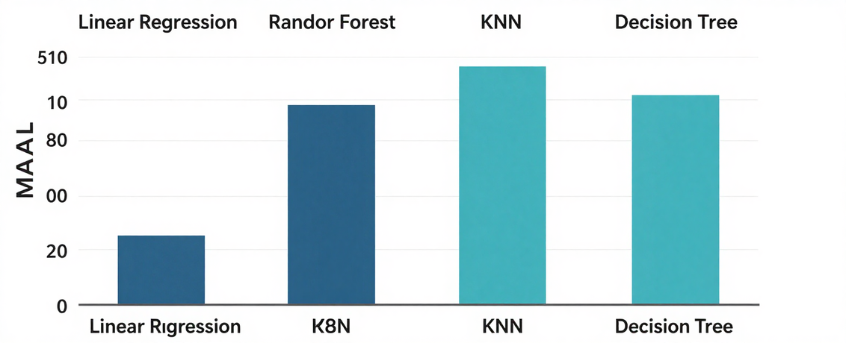
01
02
Linear Regression
Decision Tree
MAE: 1.646970
RMSE: 2.075066
R²: 0.988430
✅ Kết quả tốt nhất – sai số thấp nhất, R² cao nhất.
MAE: 2.433249
RMSE: 3.050595
R²: 0.974995
⚠ Sai số cao hơn, dễ overfitting.
SO SÁNH
4 MÔ HÌNH ML
03
04
Random Forest
KNN
Tất cả mô hình dùng cùng dataset, train/test split (80/20) và metric để đảm bảo so sánh công bằng.
MAE: 1.895022
RMSE: 2.369629
R²: 0.984912
🔹 Đứng thứ hai, ổn định hơn Decision Tree.
MAE: 2.361418
RMSE: 2.959169
R²: 0.976471
⚠ Sai số cao, tốn thời gian dự đoán.

Slide 18
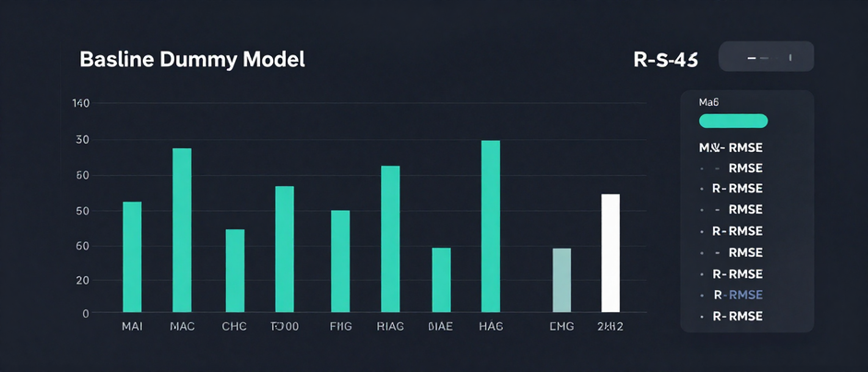
BASELINE
01
02
DUMMYREGRESSOR
MAE (Mean Absolute Error)
RMSE (Root Mean Square Error)
16.252553
Baseline dự đoán bằng giá trị trung bình, sai số tuyệt đối trung bình rất cao so với các mô hình ML.
19.301002
Sai số bình phương trung bình gốc rất lớn, cho thấy baseline không có khả năng dự đoán chính xác.
03
04
R² (Hệ số xác định)
Vai trò của Baseline
-0.000978
R² âm cho thấy mô hình baseline không giải thích được biến động dữ liệu – tệ hơn cả dự đoán trung bình.
Baseline là mốc tham chiếu tối thiểu. Mọi mô hình ML cần vượt qua baseline để chứng minh giá trị thực sự.
DummyRegressor dự đoán bằng giá trị trung bình của tập train. Kết quả baseline rất kém (R² ≈ 0), xác nhận rằng các mô hình ML (Linear Regression, Decision Tree, Random Forest, KNN) đều mang lại cải thiện đáng kể.

Slide 19
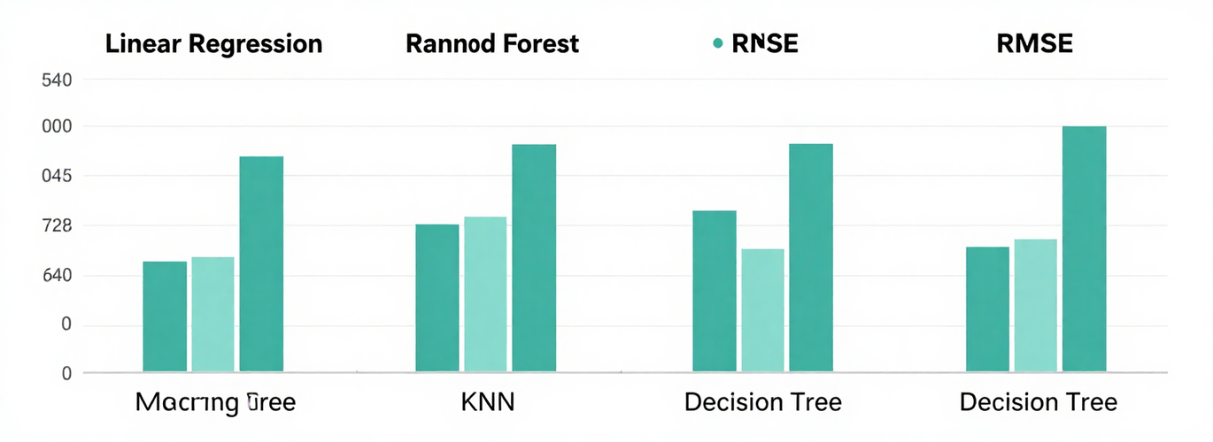
PHÂN TÍCH
Linear Regression – Tốt nhất
MAE thấp nhất: 1.6470 | RMSE thấp nhất: 2.0751 | R² cao nhất: 0.9884. Mô hình đơn giản nhưng phù hợp nhất với xu hướng tuyến tính trong dữ liệu.
KẾT QUẢ MÔ HÌNH
Random Forest – Xếp thứ hai
MAE: 1.8950 | RMSE: 2.3696 | R²: 0.9849. Ensemble nhiều cây cho kết quả ổn định, nhưng không vượt qua Linear Regression trên dataset này.
So sánh hiệu năng 4 mô hình trên cùng tập dữ liệu, cùng train/test split và cùng metric đánh giá. Mô hình đơn giản không nhất thiết kém hơn mô hình phức tạp.
KNN – Sai số cao hơn
MAE: 2.3614 | RMSE: 2.9592 | R²: 0.9765. Cách tiếp cận khác biệt nhưng sai số lớn hơn, tốn thời gian dự đoán trên dữ liệu lớn.
Decision Tree – Sai số cao nhất
MAE: 2.4332 | RMSE: 3.0506 | R²: 0.9750. Dễ overfitting, sai số cao nhất trong 4 mô hình. Mô hình phức tạp hơn không đồng nghĩa kết quả tốt hơn.

Slide 20
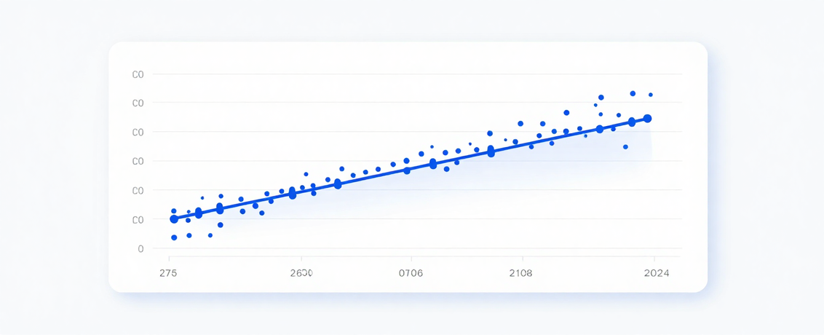
01
02
Sai Số Thấp Nhất
Phù Hợp Xu Hướng Tuyến Tính
MAE = 1.646970, RMSE = 2.075066, R² = 0.988430. Thấp hơn Decision Tree, Random Forest và KNN trên cùng tập test.
EDA cho thấy Previous Scores và Hours Studied có tương quan tuyến tính rõ với Performance Index. Linear Regression phù hợp tự nhiên.
MODEL ĐƯỢC
LỰA CHỌN:
LINEAR REGRESSION
03
04
Huấn Luyện Nhanh & Dễ Giải Thích
Phù Hợp Tích Hợp Web
MAE = 1.646970 | RMSE = 2.075066 | R² = 0.988430
Hiệu năng tốt nhất trong 4 mô hình thử nghiệm.
Thời gian huấn luyện nhanh, hệ số hồi quy dễ diễn giải, phù hợp trình bày và kiểm tra kết quả.
Dễ đóng gói qua FastAPI, tích hợp với Next.js frontend và Node.js backend, triển khai nhẹ trên môi trường web.

Slide 21
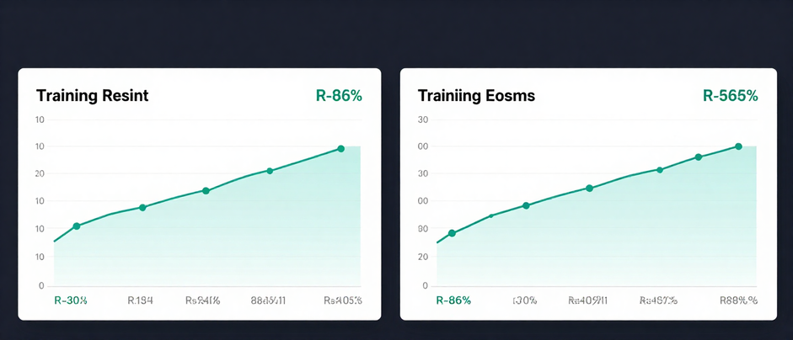
KIỂM TRA
01
02
KHẢ NĂNG TỔNG QUÁT HÓA
Train R² – Hiệu suất tập huấn luyện
Test R² – Hiệu suất tập kiểm thử
Train R² = 0.988739
Mô hình học tốt trên tập huấn luyện, giải thích được ~98.87% phương sai của Performance Index.
Test R² = 0.988430
Mô hình duy trì hiệu suất cao trên dữ liệu chưa thấy, tổng quát hóa tốt.
03
04
Chênh lệch Train/Test R²
Nhận xét về Overfitting
Chênh lệch = 0.000309
Rất nhỏ, cho thấy mô hình không bị overfitting đáng kể trên tập dữ liệu này.
Không phát hiện dấu hiệu overfitting đáng kể dựa trên R² train/test. Linear Regression phù hợp để triển khai thực tế.
So sánh R² train và test xác nhận mô hình tổng quát hóa tốt, chênh lệch chỉ 0.000309.

Slide 22
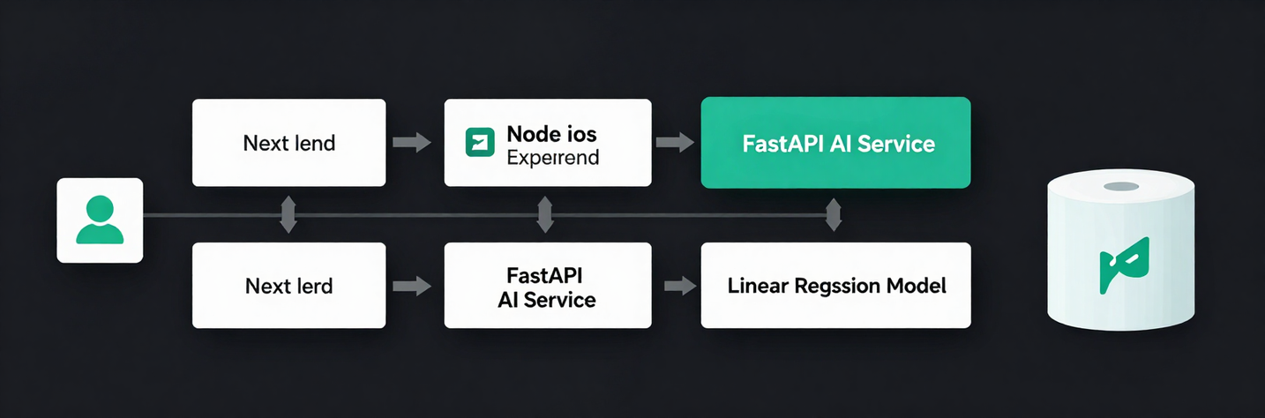
KIẾN TRÚC
Luồng xử lý tổng quan:
User → Next.js Frontend → Node.js/Express Backend → FastAPI AI Service → Linear Regression → Prediction → MongoDB → Frontend
HỆ THỐNG
Các Thành Phần Chính
• Next.js Frontend: Giao diện nhập liệu và hiển thị kết quả dự đoán
• Node.js/Express Backend: Xử lý logic, validate dữ liệu, lưu lịch sử
• FastAPI AI Service: Tiền xử lý dữ liệu và chạy mô hình dự đoán
Lưu Trữ & Kết Quả
Kiến trúc microservice đảm bảo tách biệt rõ ràng giữa giao diện, logic nghiệp vụ và dịch vụ AI. Mỗi thành phần có thể triển khai và mở rộng độc lập.
• Linear Regression Model: Dự đoán Performance Index từ 6 đặc trưng đầu vào
• MongoDB: Lưu trữ lịch sử các kết quả dự đoán
• Kết quả trả về Frontend để hiển thị cho người dùng

Slide 23
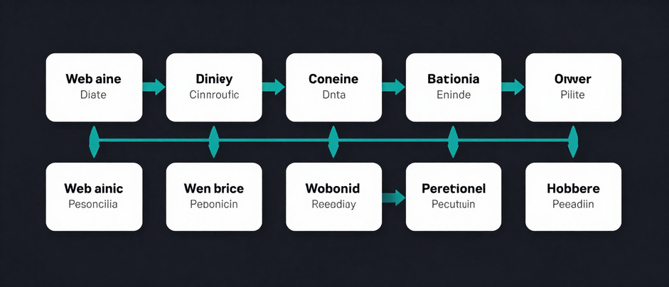
LUỒNG
01
02
DỰ ĐOÁN
Nhập & Gửi Dữ Liệu
Tiền Xử Lý & Dự Đoán
Bước 1: Người dùng nhập thông tin học sinh trên giao diện web.
Bước 2: Frontend gửi request đến Node.js/Express Backend.
Bước 3: Backend kiểm tra và validate dữ liệu đầu vào.
Bước 4: Backend gọi FastAPI AI Service.
Bước 5: AI Service tiền xử lý dữ liệu (StandardScaler, OneHotEncoder).
Bước 6: Linear Regression dự đoán Performance Index.
03
04
Trả Kết Quả & Lưu Trữ
Tóm Tắt Luồng Hệ Thống
Bước 7: Kết quả dự đoán trả về Backend.
Bước 8: Backend lưu lịch sử dự đoán vào MongoDB.
Bước 9: Frontend hiển thị kết quả cho người dùng.
User → Next.js Frontend → Node.js Backend → FastAPI AI Service → Linear Regression → Prediction → MongoDB → Frontend hiển thị kết quả.
Toàn bộ luồng dự đoán được xử lý tự động, đảm bảo validate dữ liệu, tiền xử lý chuẩn và lưu lịch sử đầy đủ.

Slide 24
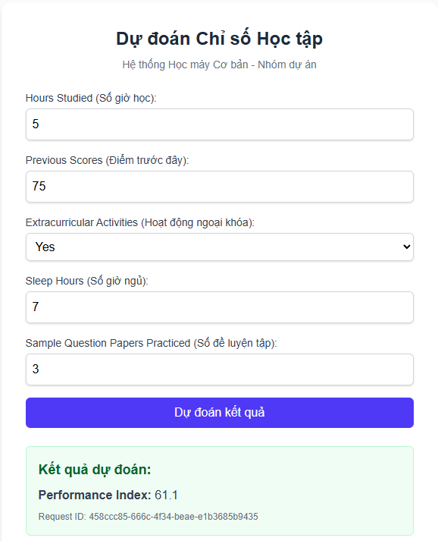
DEMO WEB
GIAO DIỆN DỰ ĐOÁN

Slide 25
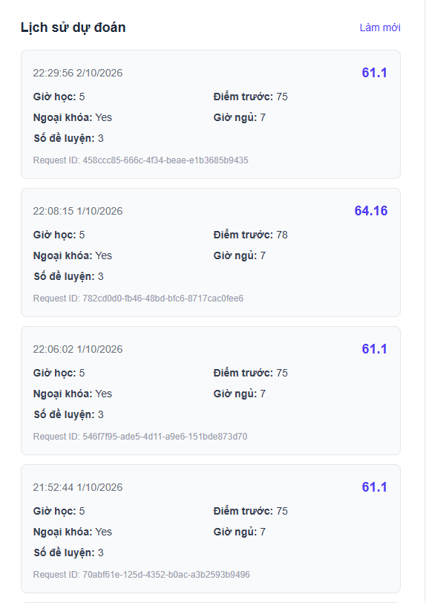
LỊCH SỬ
DỰ ĐOÁN

Slide 26

01
02
Frontend
Backend
Nền tảng: Vercel
• Triển khai giao diện Next.js
• Tự động deploy từ GitHub
• Hỗ trợ HTTPS mặc định
Nền tảng: Render
• Chạy Node.js/Express Backend
• Kết nối MongoDB Atlas
• Gọi AI Service qua tunnel
TRIỂN KHAI
KIẾN TRÚC TRIỂN KHAI THỰC TẾ
03
04
AI Service
Database
Luồng: Vercel → Render Backend → ngrok Tunnel → AI Service. Không sử dụng địa chỉ cố định cho AI Service.
Nền tảng: FastAPI + ngrok
• Chạy mô hình Linear Regression
• Dùng ngrok tạo tunnel
• Không cần địa chỉ cố định
Nền tảng: MongoDB Atlas
• Lưu lịch sử dự đoán
• Cloud database
• Kết nối từ Render Backend

Slide 27

KẾT QUẢ ĐẠT ĐƯỢC
TỔNG KẾT TOÀN BỘ QUÁ TRÌNH
Nhóm đã hoàn thành đầy đủ quy trình Machine Learning: từ EDA, tiền xử lý chuẩn chỉnh, thử nghiệm 4 mô hình, đánh giá chính xác, đến tích hợp hệ thống web hoàn chỉnh và lưu lịch sử dự đoán.
01
EDA & Tiền Xử Lý
02
Thử Nghiệm Mô Hình
03
Linear Regression
04
Tích Hợp Web
EDA chi tiết; làm sạch 127 bản ghi trùng; tiền xử lý StandardScaler và OneHotEncoder; tránh data leakage.
Baseline DummyRegressor; thử nghiệm 4 mô hình: Linear Regression, Decision Tree, Random Forest, KNN; đánh giá MAE, RMSE, R².
Mô hình tốt nhất: MAE=1.647, RMSE=2.075, R²=0.9884. Không overfitting; phù hợp xu hướng tuyến tính của dữ liệu.
Tích hợp Next.js, Node.js, FastAPI; triển khai Vercel + Render; lưu lịch sử dự đoán qua MongoDB Atlas.

Slide 28
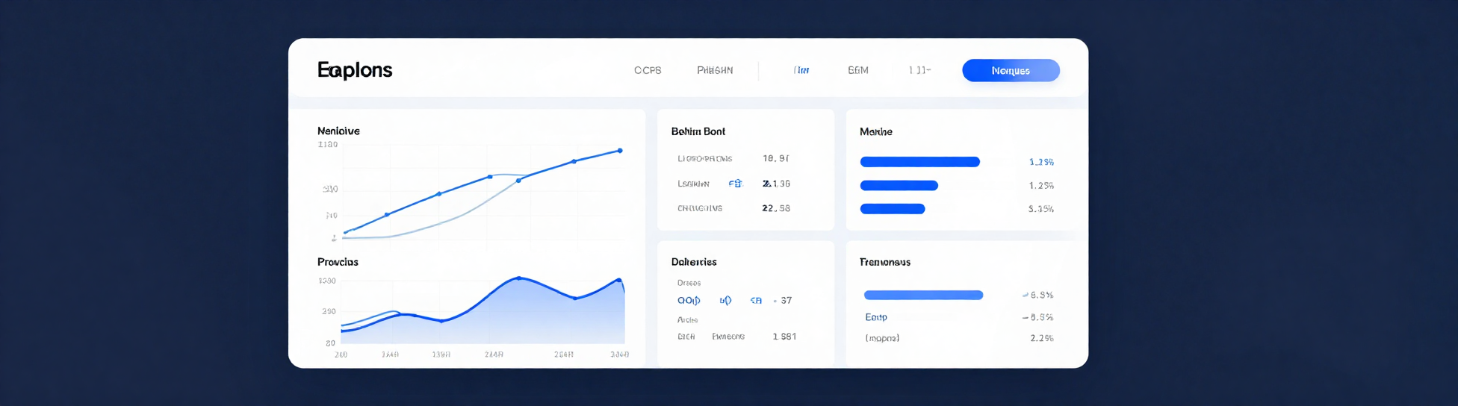
KẾT
LUẬN
Dự án đã hoàn thành đầy đủ quy trình Machine Learning — từ thu thập, làm sạch dữ liệu, phân tích EDA, xây dựng và đánh giá mô hình, đến tích hợp hệ thống web hoàn chỉnh.
TỔNG KẾT
ĐỀ TÀI
Kết quả mô hình
Ý nghĩa thực tiễn
• Linear Regression đạt hiệu năng tốt nhất: R² = 0.9884, MAE = 1.65
• Dữ liệu có mối quan hệ tuyến tính rõ ràng với Performance Index
• Mô hình đơn giản, nhanh, dễ giải thích và phù hợp tích hợp thực tế
• Hệ thống hoàn chỉnh: nhập liệu → dự đoán → lưu lịch sử
• Triển khai thực tế trên Vercel, Render và MongoDB Atlas
• Phù hợp áp dụng hỗ trợ học sinh và giáo viên
Định hướng phát triển
• Mở rộng dataset với nhiều đặc trưng hơn
• Thử nghiệm mô hình nâng cao: XGBoost, Neural Network
• Cải thiện giao diện và trải nghiệm người dùng
• Tích hợp phân tích xu hướng học tập theo thời gian

Slide 29
CẢM ƠN THẦY/CÔ
ĐÃ LẮNG NGHE
Q&A – Mời thầy/cô và các bạn đặt câu hỏi.

Slide 30

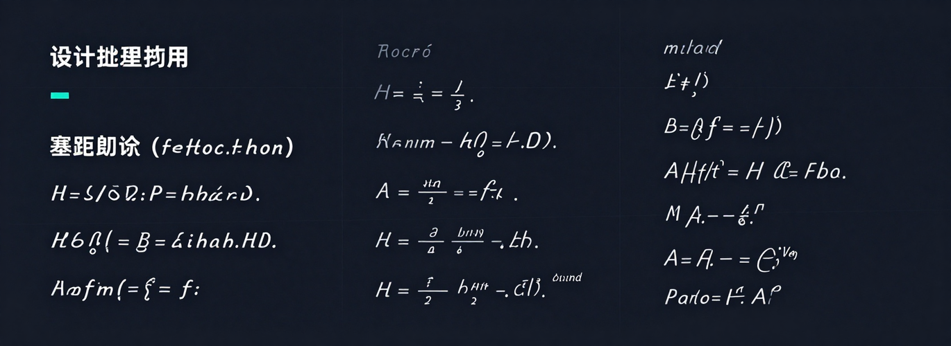

Dự Phòng – Bổ Sung
02/10/2026
Công Thức Linear Regression
ŷ = β₀ + β₁x₁ + β₂x₂ + ... + βₙxₙ
Tối thiểu hóa tổng bình phương sai số (OLS).
Giả định: quan hệ tuyến tính, phương sai đồng đều, không đa cộng tuyến.
Cách Đọc Metric Đánh Giá
MAE: sai số tuyệt đối trung bình – dễ hiểu, cùng đơn vị đầu ra.
RMSE: phạt mạnh sai số lớn hơn MAE.
R²: tỷ lệ phương sai được giải thích; R²≈1 là tốt.
PHỤ LỤC
Câu Hỏi Thường Gặp (FAQ)
Q: Tại sao không dùng mạng nơ-ron?
A: Dataset nhỏ, quan hệ gần tuyến tính – mô hình đơn giản đã đủ tốt.
Q: Có overfitting không?
A: R² train/test chênh lệch 0.0003 – không đáng kể.
CHI TIẾT KỸ THUẬT & CÂU HỎI THƯỜNG GẶP
Giả Định & Giới Hạn Mô Hình
Giả định tuyến tính có thể không đúng với dữ liệu thực tế phức tạp hơn.
Dataset từ Kaggle – chưa kiểm chứng thực tế.
Cần thu thập thêm dữ liệu để tăng độ tin cậy khi triển khai.

Slide 31

Ingoude Company
02/10/2026
SLIDE DỰ PHÒNG
BỔ SUNG & HỎI ĐÁP
Các nội dung bổ sung bên dưới hỗ trợ giải thích chi tiết hơn về dữ liệu, tiền xử lý và kiến trúc triển khai hệ thống khi được hỏi thêm.
Chi Tiết Dữ Liệu
Chi Tiết Preprocessing
Chi Tiết Triển Khai
• Dataset: Student_Performance.csv (Kaggle)
• 10.000 dòng ban đầu, 6 cột
• Không có giá trị khuyết thiếu
• 127 dòng trùng lặp đã loại
• Còn lại: 9.873 dòng sạch
• Biến mục tiêu: Performance Index (liên tục)
• Numerical (4 biến): StandardScaler
• Categorical (1 biến): OneHotEncoder
• Sau encoding: 6 đặc trưng đầu vào
• Train/Test split: 80/20
• Fit scaler trên train, transform test
• Tránh data leakage hoàn toàn
• Frontend: Vercel (Next.js)
• Backend: Render (Node.js/Express)
• AI Service: FastAPI + ngrok tunnel
• Database: MongoDB Atlas
• Luồng: Vercel → Render → ngrok → FastAPI → Linear Regression
• Lưu lịch sử dự đoán qua MongoDB

Slide 32

Ingoude Company
02/10/2026
PHÂN TÍCH BỔ SUNG
Phân tích phần dư (Residual Analysis) giúp kiểm tra mức độ phù hợp của mô hình Linear Regression. Phần dư phân bố gần chuẩn, không có xu hướng hệ thống rõ ràng, xác nhận mô hình hoạt động tốt trên tập dữ liệu này.
RESIDUAL & HƯỚNG CẢI TIẾN
Giới Hạn Của Mô Hình
• Chỉ áp dụng tốt khi quan hệ gần tuyến tính
• Nhạy cảm với outlier nếu dữ liệu thực tế phức tạp hơn
• Chưa thử nghiệm cross-validation đầy đủ
• Dataset giới hạn ở 6 đặc trưng, chưa phản ánh hết yếu tố thực tế
Hướng Cải Tiến Trong Tương Lai
Trang dự phòng – Bổ sung phân tích kỹ thuật cho phần hỏi đáp và thảo luận thêm sau buổi thuyết trình chính.
• Thử nghiệm thêm Ridge/Lasso Regression để kiểm soát regularization
• Bổ sung thêm đặc trưng: điều kiện gia đình, chất lượng giáo viên
• Áp dụng k-fold cross-validation để đánh giá tổng quát hóa chặt chẽ hơn
• Tích hợp thêm mô hình Gradient Boosting để so sánh

Slide 33

Machine Learning Cơ Bản
02/10/2026
Thử Nghiệm Hyperparameter
DỰ PHÒNG
Điều chỉnh tham số mô hình Decision Tree và Random Forest (max_depth, n_estimators) để tối ưu hiệu suất. So sánh kết quả trước và sau khi tuning.
THỬ NGHIỆM HYPERPARAMETER & KẾT QUẢ BỔ SUNG
Biểu Đồ Residual Plot
Phân tích phần dư (residuals) của Linear Regression: kiểm tra phân phối sai số, phát hiện pattern bất thường, đánh giá giả định tuyến tính.
Các phân tích bổ sung, biểu đồ minh họa kết quả thực tế và thử nghiệm hyperparameter có thể được trình bày tại đây nếu cần thiết trong buổi bảo vệ.
Dự Đoán vs Thực Tế
Biểu đồ scatter plot so sánh giá trị dự đoán và giá trị thực tế của Performance Index trên tập test. Đường lý tưởng y = x làm tham chiếu.
Hướng Phát Triển Tiếp Theo
Mở rộng dataset, thử nghiệm thêm mô hình (XGBoost, SVR), tích hợp tính năng giải thích mô hình (SHAP), cải thiện giao diện web và trải nghiệm người dùng.

